Slide 1
Презентація
на тему:
“Життя і творчість
Ольги Кобилянської”
Студентки 1 курсу
Групи 9П-30
Маловічко Яни

Slide 2
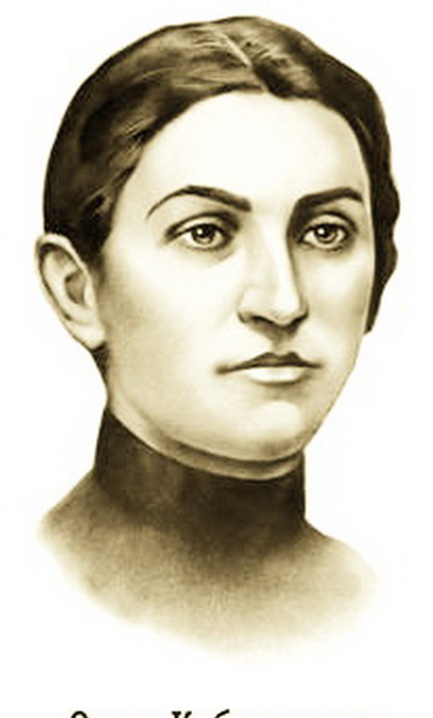
Ольга Кобилянська - це письменниця глибоких душевних переживань, напруженої думки, ліричних настроїв. Вона виступила як прозаїк-новатор. Ольга Юліанівна Кобилянська народилася 27 листопада 1863 р. в невеликому містечку Гура-Гумора Кимпу-лунзького повіту в Південній Буковині (тепер Румунія).

Slide 3
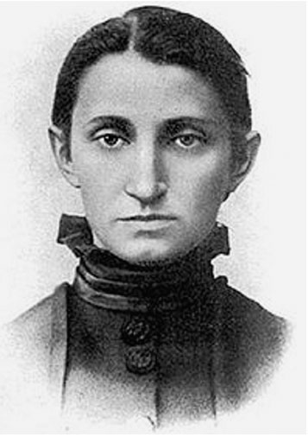
Батько Кобилянської – Юліан Кобилянський, українець, походив з Тернопільської області, мама, Марія Вернер, наполовину полька і німкеня. Мама найбільше розмовляла з дітьми польською, тато – українською, а між собою вони спілкувалися німецькою.

Slide 4
Ольга Кобилянська закінчила 4 класи школи, а свій високий рівень знань досягла самостійно. Письменниця добре малювала, грала на різних музичних інструментах (а навчилася грати на слух), була хорошою вершницею.

Slide 5
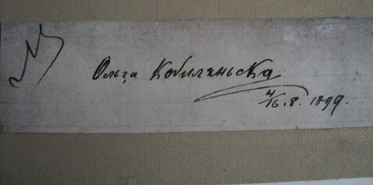
Перші свої вірші написала німецькою мовою. Цікаво, що Ольга Кобилянська підписувалася "Кобиляньска", бо саме таке написання започаткував її батько.

Slide 6
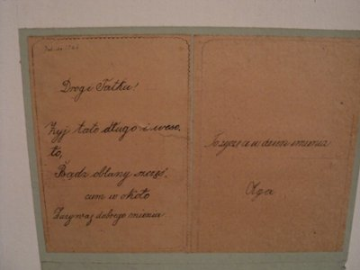
Рукопис найпершої повісті Кобилянської, датованої 1880 роком, “Гортенза, або Доля однієї дівчини” був написаний німецькою мовою.

Slide 7
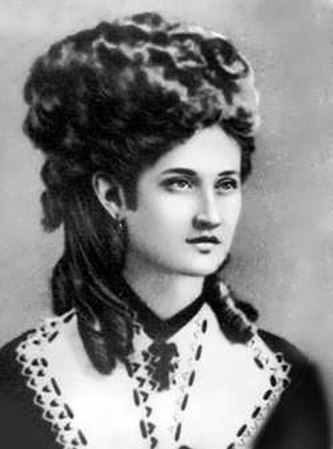
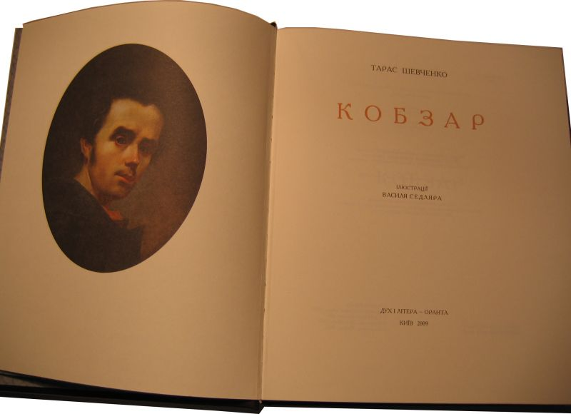
Книга супроводжує Ольгу Кобилянську з того моменту, як вона навчилася читати. Навчилася читати вона навіть не українською мовою , не німецькою, а польською. А перша прочитана книга була чеською мовою. Вона входить у світ книги, у світ читання. І далі вже пішло: шукає, хапає, ловить ті книги. Також мала добру пам’ять і могла декламувати твори із "Кобзаря" кілька годин.

Slide 8
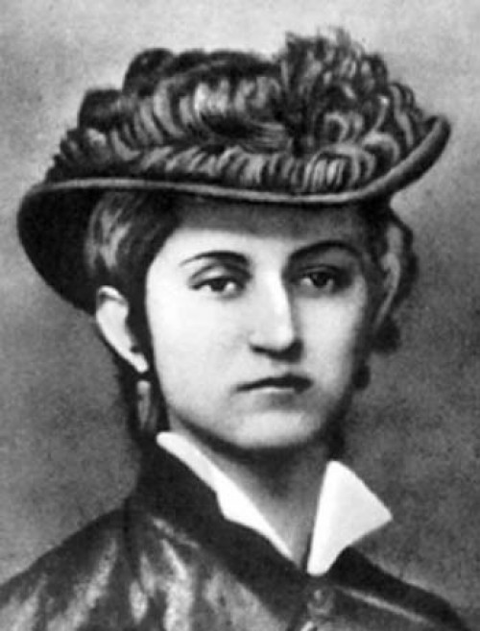
У родині Кобилянських завжди було особливе ставлення до музики. Про це свідчать альбоми з піснями, які любили в родині Кобилянських. Пісенники переписували і батько, і брат, і сама Ольга. А ще майже всі члени родини грали на якомусь інструменті, дехто гарно співав. Сама Кобилянська грала на цитрі (струнний щипковий інструмент, що ставиться на коліна). А ще – на дримбі та фортепіано. Усі ці раритети – родинні пісенники, фортепіано, цитра дбайливо зберігаються у Чернівцькому літературно-меморіа­льному музеї Ольги Кобилянської.

Slide 9
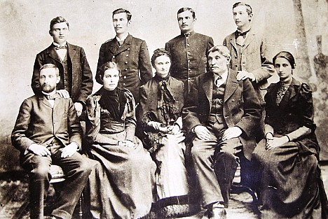
Родина Кобилянських. Чернівці, 1898 рік. Стоять (зліва направо): Олександр, Юліан, Степан, Володимир. Сидять (зліва направо): Максим, Євгенія, Марія Йосипівна (мати), Юліан Якович (батько), Ольга.

Slide 10
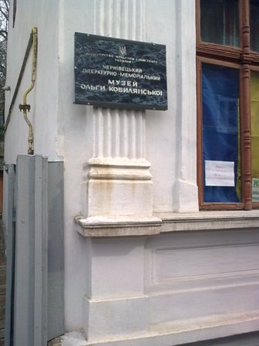
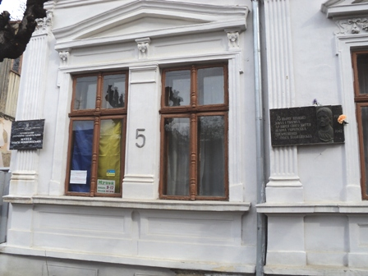
Видатна українська письменниця прожила в Чернівцях понад 50 років.

Slide 11
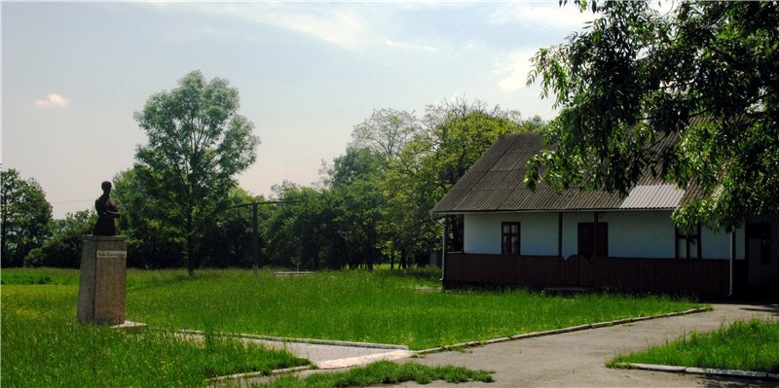
Літературно-меморіальний музей Ольги Кобилянської в Чернівцях

Slide 12
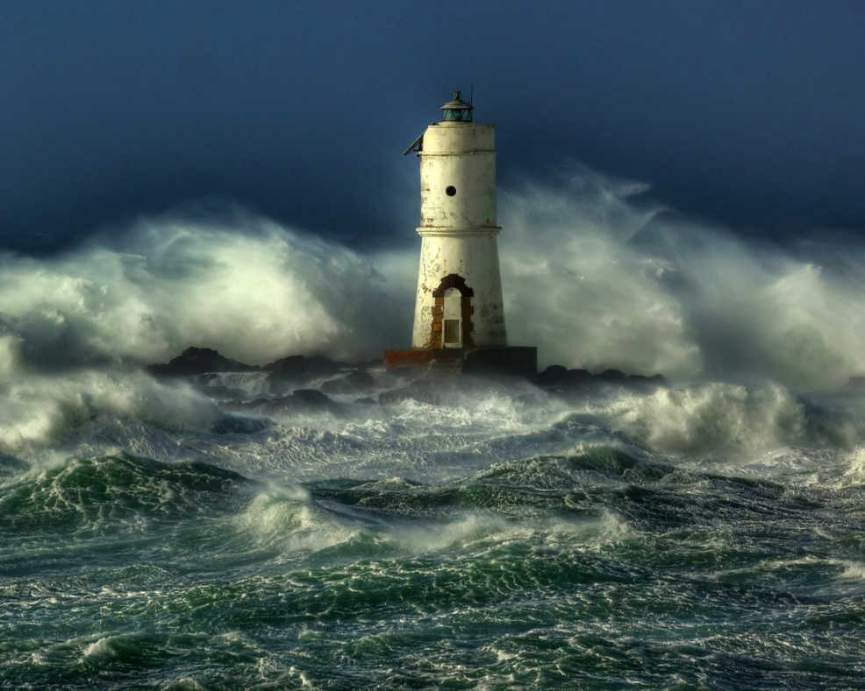
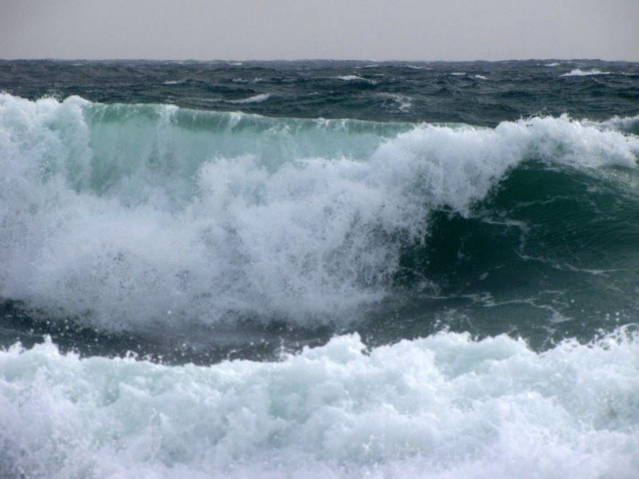
Ольга Кобилянська мріяла побачити море, але за все життя так його і не побачила. Дуже багато атрибутів моря у особистих речах мала – від венеціанського човника до різних мушель. Проте письменниця майстерно описала шторм на морі.

Slide 13
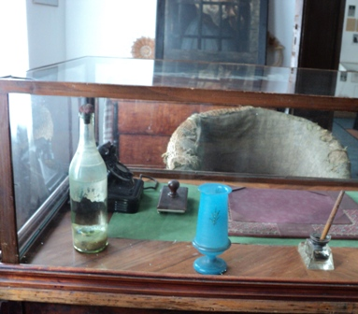
Напевно один із найцікавіших експонатів – це подарована пляшка морської води.

Slide 14
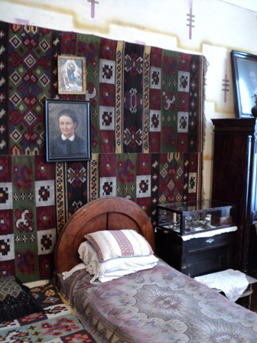
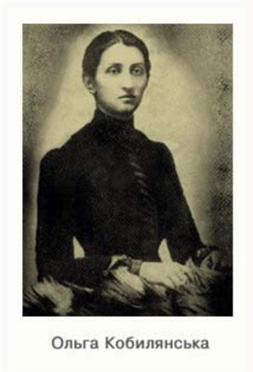
Ліжко в музеї письменниці дуже маленьке. Виявляється, Ольга Кобилянська була невисокого зросту, не вищою за 1,60 м. І що ще цікаво: тут же, поруч ліжка, на невеликій тумбочці – дзвінок, у який вже хвора письменниця дзвонила, коли прокидалася вранці.

Slide 15
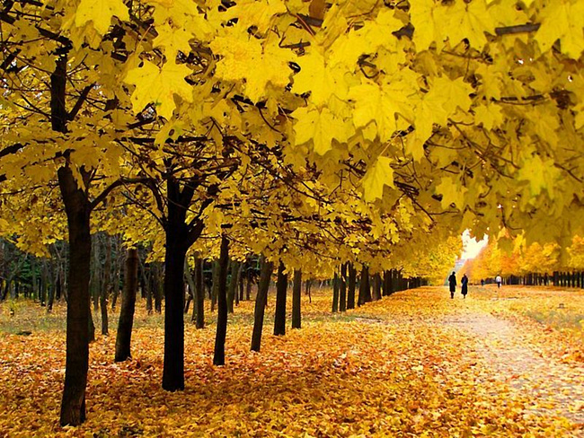
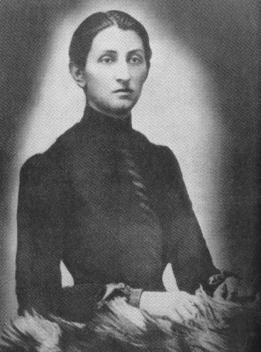
Коли вже була досить поважного віку та хвора, то просила у рідних назбирати осіннього листя, бо дуже любила саме цю пору.

Slide 16
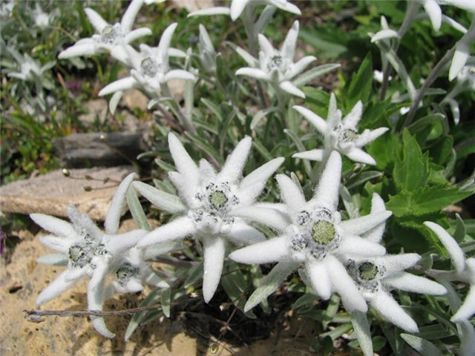
Ольга Кобилянська так і не вийшла заміж.Ольга Кобилянська дуже
кохала Йосипа Маковея, але той не відповів їй тим же почуттям.За давньою легендою, дівчина, яка знайде едельвейси, буде дуже щасливою і матиме міцну та велику родину. Ольга маленькою дівчиною на крутих схилах назбирала ці квіти, але повір’я так і
не справдилося. Але цей гербарій був завжди з нею.

Slide 17
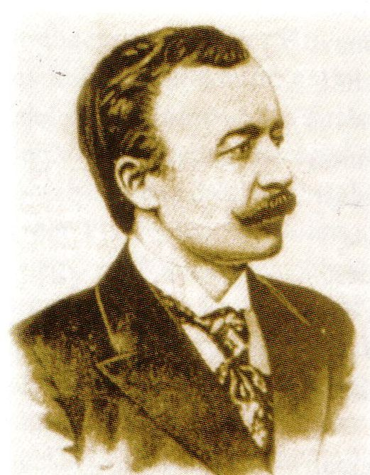
Йосип Маковей

Slide 18
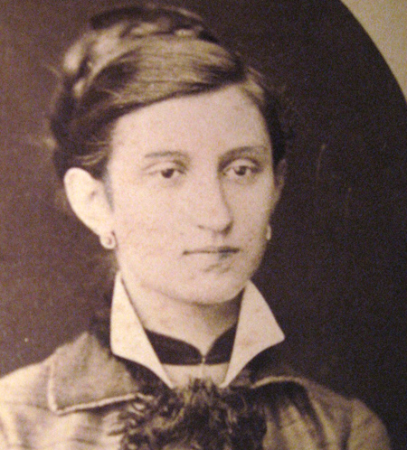
У Кобилянської була прийомна донька – Олена. Ольга і її сестра Євгенія опікувалися цією дівчинкою від народження. І якщо говорити про нащадків Ольги Кобилянської, то вони залишилися лише по лінії брата Олександра (батька Олени). Брат письменниці Максим мав двох доньок і одного онука, але той був бездітний. Юліан мав трьох дітей, і вони – бездітні. Степан, Володимир, Євгенія дітей не мали.

Slide 19
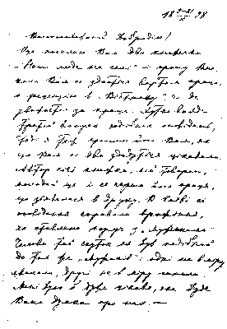
Із Лесею Українкою Ольга Кобилянська вперше поспілкувалася саме на Полтавщині – чернівчанка приїздила до Києва на археологічний з’їзд, але всі засідання велися російською, якої Кобилянська не знала. Напевно, тоді ж виникла думка зустрітися із давньою подругою по листах. Цікавий факт, що листи Лесі Українки збереглися, а ось Ольги Кобилянської – практично лише півтора. Леся Українка не мала звички зберігати листи.
Лист до О.Ю.Кобилянської. 25.09.1906 р

Slide 20
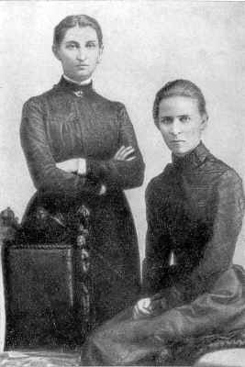
Леся Українка і
Ольга Кобилянська
З письменницею Лесею Українкою вони були знайомі 14 років, але бачилися тричі за життя. Два з них - Леся Українка приїжджала у Чернівці.

Slide 21
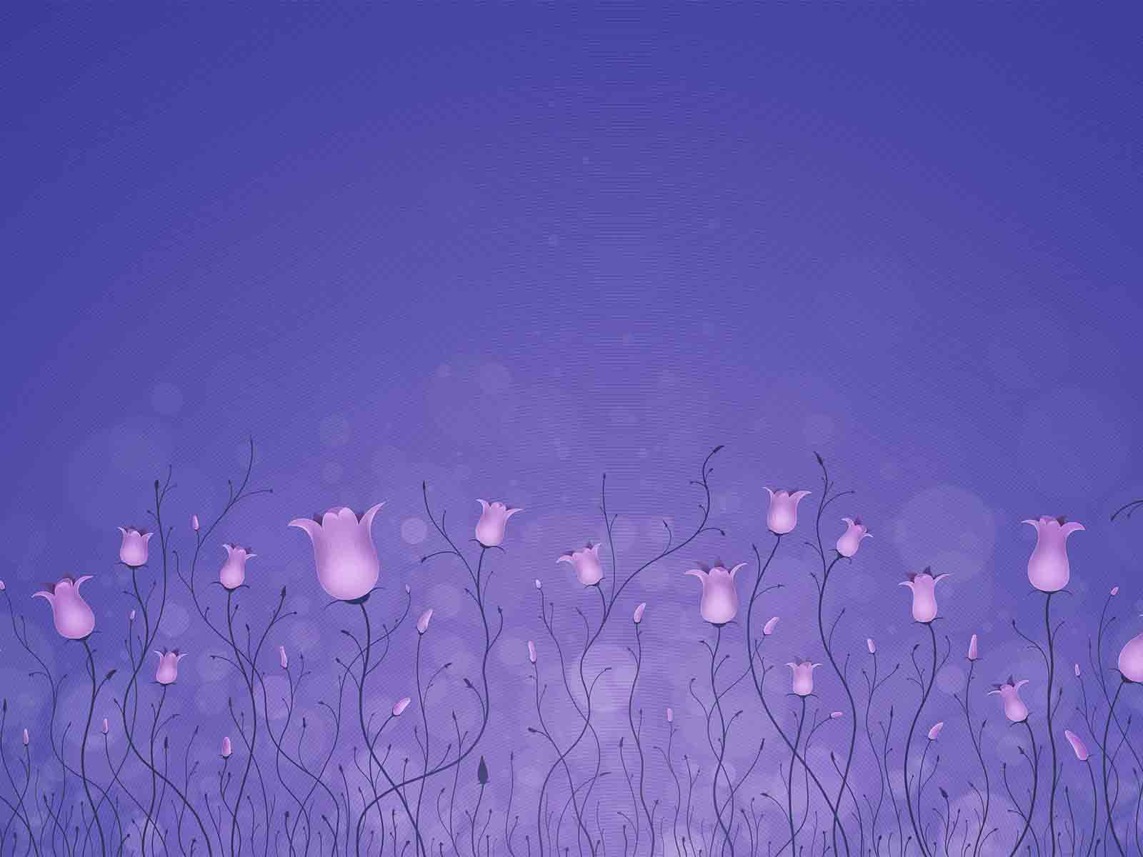
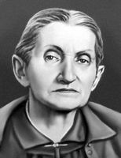
Прості люди її дуже поважали і мали за щастя, коли вона виглядала із віконця і кланялася їм за пісні перед вікнами. Після перенесеного інсульту будні письменниці часто зводились до того, що Ольга сиділа у кріслі і дивилася у вікно.

Slide 22
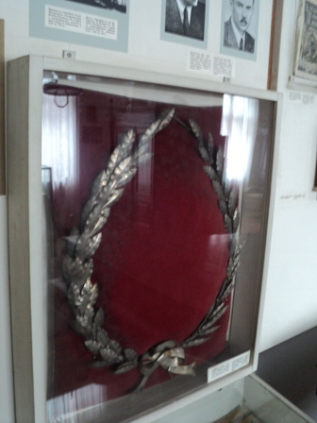
Срібний лавровий вінок, який подарували львів’яни в знак поваги до таланту.

Slide 23
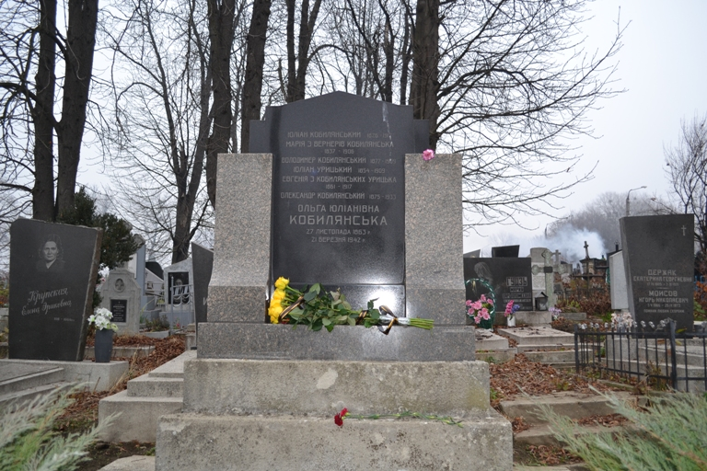
Ольга Кобилянська похована у Чернівцях поруч з батьками

Slide 24
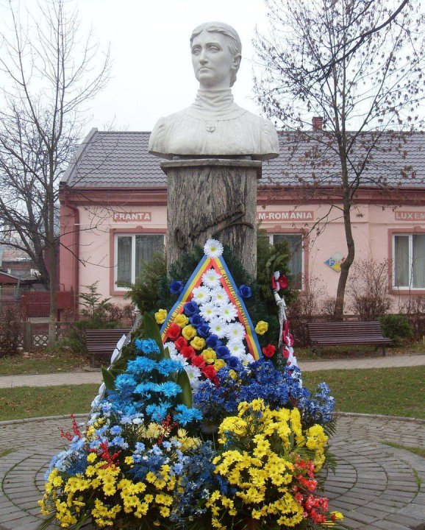
Ольгу Кобилянську вшанували у місті, де вона народилася

Slide 25
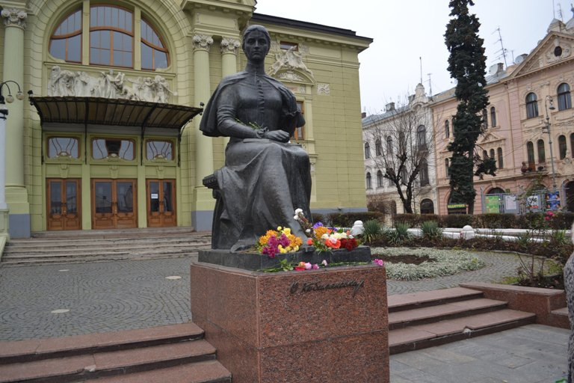

Slide 26
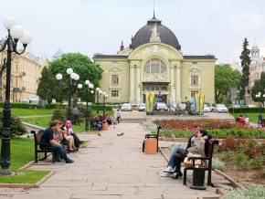
Драмтеатр ім. О.Кобилянської

